Slide 1
補償光学動的モデル
→ AOの制御系設計による機器仕様詰め
大阪電気通信大学 工学部 電子機械工学科
入部正継

Slide 2
本日の内容
１．DM88の動的特性（仮）と離散化の影響
２．AO系での制御器設計と離散化の影響
３．DM，WFS等のデバイス条件見積り

Slide 3
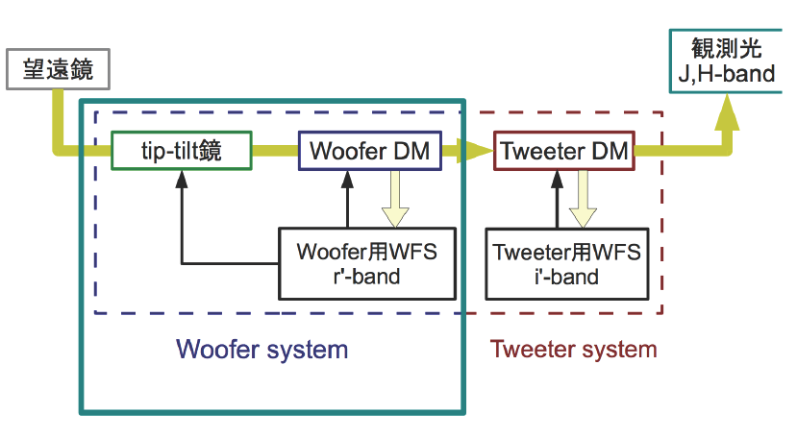
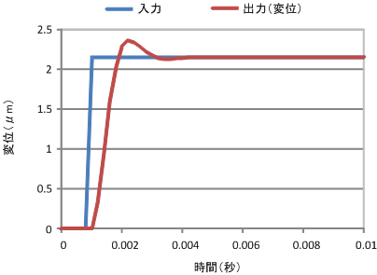
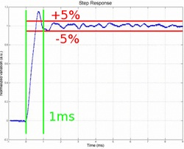
１．DM88の動的特性（仮）と離散化の影響
メーカ記載の過渡応答
簡易的に求めたモデルの過渡応答

Slide 4
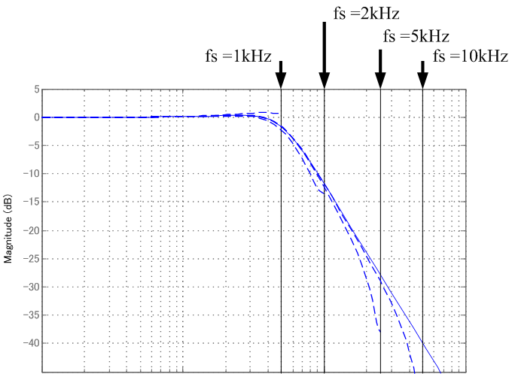
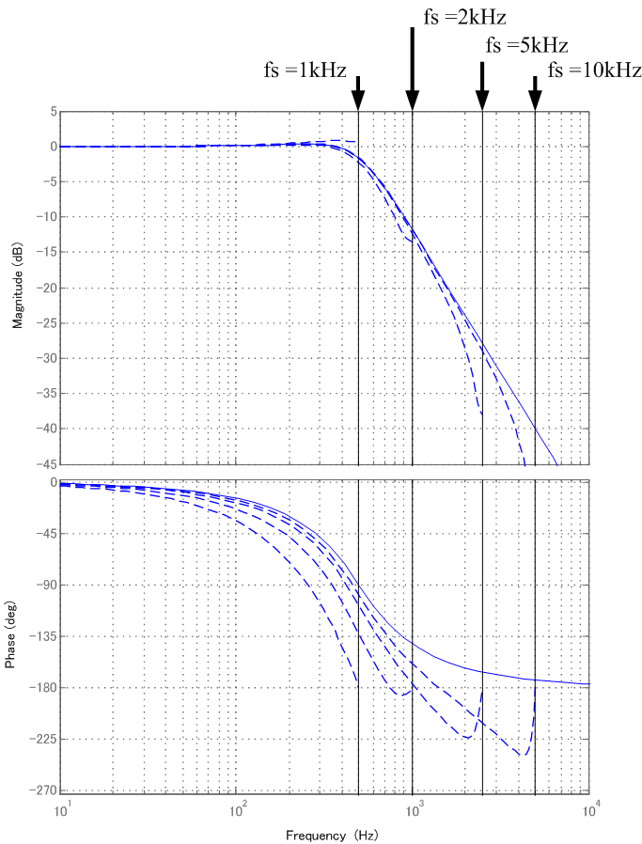
１．DM88の動的特性（仮）と離散化の影響
※動作保証する周波数帯域の
5倍～10倍のサンプリング
周波数であることが望ましい
信頼性の限界ライン
信頼性の限界ライン
信頼性の限界ライン
10
100
1k
10k
10
100
1k
10k

Slide 5
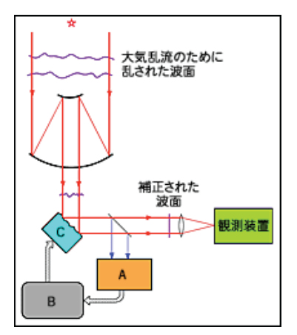
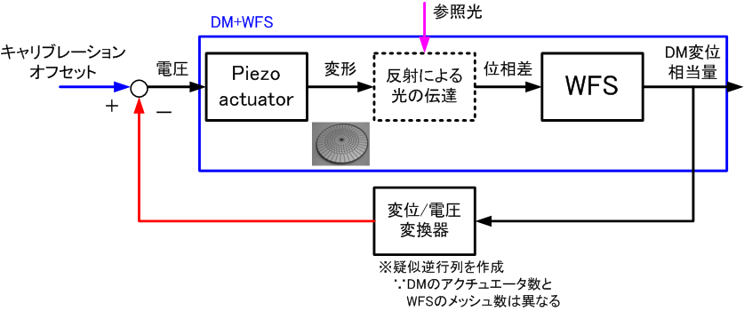
２．AO系での制御器設計と離散化の影響
１．参照光によるキャリブレーション
→キャリブレーション値を固定

Slide 6
２．AO系での制御器設計と離散化の影響
１．参照光によるキャリブレーション
→キャリブレーション値を固定
２．測定対象の入射光が入力
３．キャリブレーション値＝制御入力，
入射光＝外乱，と定義する

Slide 7
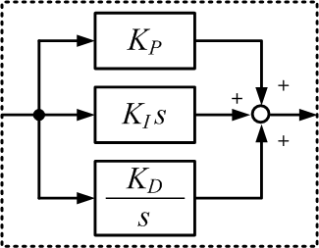
２．AO系での制御器設計と離散化の影響
１．参照光によるキャリブレーション
→キャリブレーション値を固定
２．測定対象の入射光が入力
３．キャリブレーション値＝制御入力，
入射光＝外乱，と定義する
４．システムモデルの一般系表示
’

Slide 8
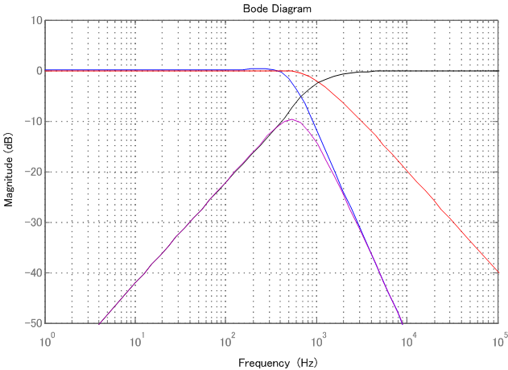
２．AO系での制御器設計と離散化の影響
Woofer制御系の周波数応答（ゲイン，Bode線図）
n → ｙ の周波数応答
ｒ → ｙ の周波数応答
d → ｙ の周波数応答

Slide 9
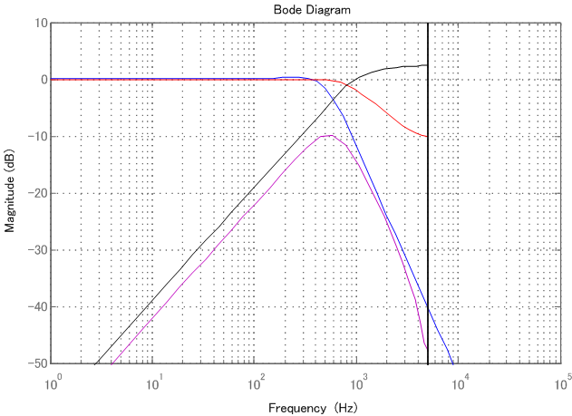
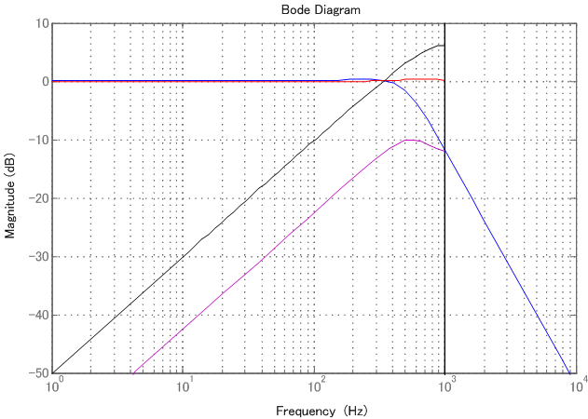
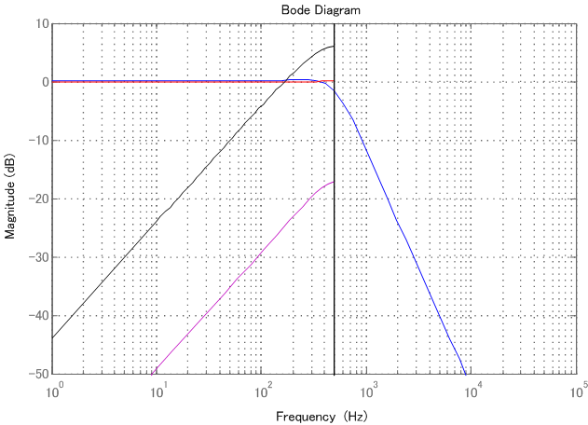
２．AO系での制御器設計と離散化の影響
～1kHz保証
fs = 10 kHz
理想（連続時間）
～400Hz保証
～200Hz保証
fs = 1 kHz
fs = 2 kHz

Slide 10
３．DM，WFS等デバイス条件見積り
■Woofer系の信号処理速度を見積もる
・DM/WFS使用時の制御系の更新周期
・・・・ 666.6 μs （fs = 1.5 kHz）
・DM or WFSの1素子あたりの制御演算の所要時間
・・・ 666.6 μs /88ヶ ＝ 7.57 μs （fs = 132 kHz）
→ 何ステップの積和演算を見積もる？
■Tweeter系の信号処理速度を見積もる
・DM/WFS使用時の制御系の更新周期
・・・・ 200 μs （fs = 5.0 kHz）
・DM or WFSの1素子あたりの制御演算の所要時間
・・・ 200 μs /1000ヶ ＝ 200 ns （fs = 5.0 MHz）
→ 何ステップの積和演算を見積もる？
Notes:
・飛騨天文台
DM fs ：1200Hz →制御帯域400Hz?
大気揺らぎ：28Hz ・・・十分？

Slide 11
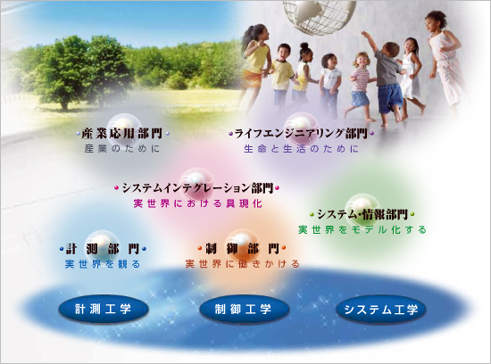
おまけ
■ご提案
・・・工学領域とのコラボレーション
・計測自動制御学会 システムインテグレーション部門
調査研究委員会発足のご提案

